Slide 1


交互设计/UI设计
毕业论文答辩PPT模板
导师：PPT教授
学生：夏雨家素材馆

Slide 2
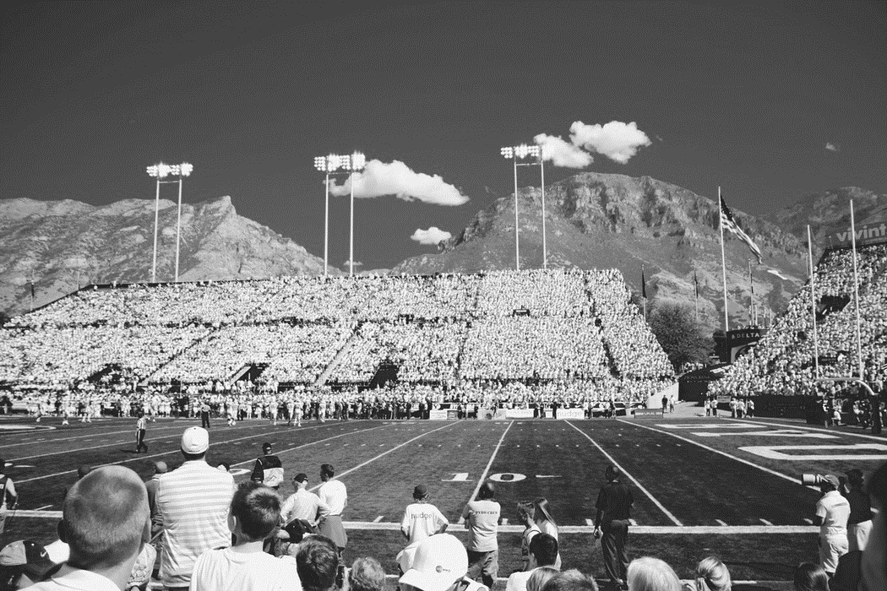
选题目的
研究方法
国内外发展现状
搜索引擎作为互联网发展中至关重要的一种应用，已经成为互联网各个领域的制高点其重要性不言而喻。搜索引擎
实践应用
总结展望

Slide 3




选题目的
研究方法
搜索引擎作为互联网发展中至关重要的一种应
搜索引擎作为互联网发展中至关重要的一种应
搜索引擎作为互联网发展中至关重要的一种应
搜索引擎作为互联网发展中至关重要的一种应
实践应用
总结展望

Slide 4
选题目的
研究方法
国内外发展现状
搜索引擎作为互联网发展中至关重要的一种应用，已经成为互联网各个领域的制高点其重要性不言而喻。搜索引擎
实践应用
总结展望

Slide 5
选题目的
搜索引擎作为互联网发展中至关重要的一种应用，已经成为互联网各个领域的制高点其重要性不言而喻。搜索引擎
搜索引擎作为互联网发展中至关重要的一种应用，已经成为互联网各个领域的制高点其重要性不言而喻。搜索引擎
TEXT
TEXT
研究方法
搜索引擎作为互联网发展中至关重要的一种应用，已经成为互联网各个领域的制高点其重要性不言而喻。搜索引擎
搜索引擎作为互联网发展中至关重要的一种应用，已经成为互联网各个领域的制高点其重要性不言而喻。搜索引擎
实践应用
TEXT
TEXT
总结展望

Slide 6




选题目的
研究方法
搜索引擎作为互联网发展中至关重要的一种应用，已经成为互联网各个领域的制高点其重要性不言而喻。搜索引擎
研究方法
研究方法
搜索引擎作为互联网发展中至关重要的一种应用，已经成为互联网各个领域的制高点其重要性不言而喻。搜索引擎
研究方法
搜索引擎作为互联网发展中至关重要的一种应用，已经成为互联网各个领域的制高点其重要性不言而喻。搜索引擎
实践应用
研究方法
搜索引擎作为互联网发展中至关重要的一种应用，已经成为互联网各个领域的制高点其重要性不言而喻。搜索引擎
总结展望

Slide 7





选题目的
研究方法
实践应用
研究方案
搜索引擎作为互联网发展中至关重要的一种应用，已经成为互联网各个领域的制高点其重要性不言而喻。搜索引擎
总结展望

Slide 8



选题目的
研究方法
航天飞机
航天飞机
实践应用
航天飞机
总结展望

Slide 9

选题目的
研究方法
夏雨家素材馆产品
搜索引擎作为互联网发展中至关重要的一种应
实践应用
总结展望

Slide 10

选题目的
项目总结与未来展望
研究方法
搜索引擎作为互联网发展中至关重要的一种应用，已经成为互联网各个领域的制高点其重要性不言而喻。搜索引擎
搜索引擎作为互联网发展中至关重要的一种应用，已经成为互联网各个领域的制高点其重要性不言而喻。搜索引擎
实践应用
搜索引擎作为互联网发展中至关重要的一种应用，已经成为互联网各个领域的制高点其重要性不言而喻。搜索引擎
总结展望

Slide 11


THANK YOU
教授
夏雨家素材馆

Slide 12

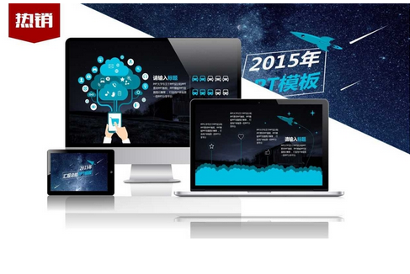
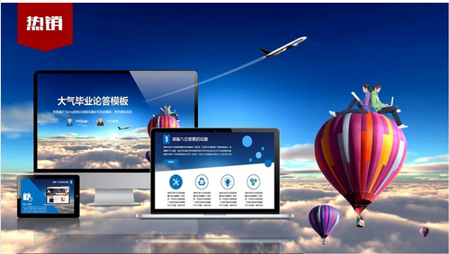
1
2
配色方案
模板推荐
RGB(47,51,80)
RGB(239,76,77)
下载地址：
http://detail.docer.com/518288.html
下载地址：
http://detail.docer.com/542526.html
下载地址：
http://detail.docer.com/542497.html

Slide 13









































赠送素材

Slide 14
夏雨家素材馆
https://xnwe.taobao.com/ 整理发布

